Slide 1
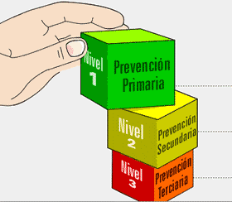
Niveles de prevención

Slide 2
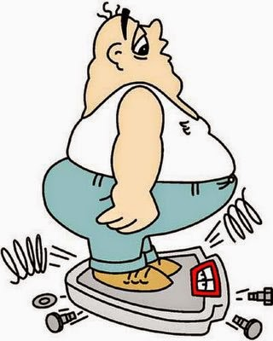
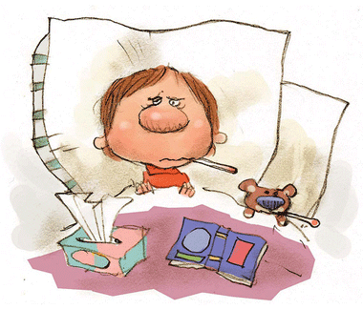
Enfermedades que se han presentado en mi comunidad
Transmisible:
La diabetes
Obesidad
Hipertensión
Influenza
Gripe
No transmisible
La obesidad
Estrés
Asma
Cáncer
Dengue

Slide 3
A continuación describiré la enfermedad que considero que se presenta con mayor frecuencia en mi comunidad, aunque pienso que no solamente se presenta aquí en GDL considero que esta enfermedad también se presenta en mas comunidades.

Slide 4
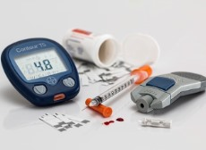
La diabetes
Diabetes es una afección crónica que se desencadena cuando el organismo pierde su capacidad de producir suficiente insulina o de utilizarla con eficacia. La insulina es una hormona que se fabrica en el páncreas y que permite que la glucosa de los alimentos pase a las células del organismo, en donde se convierte en energía para que funcionen los músculos y los tejidos.

Slide 5
Hay tres tipos principales de diabetes:
diabetes tipo 1
diabetes tipo 2
diabetes mellitus gestacional (DMG)

Slide 6
Diabetes tipo 1
Está causada por una reacción auto inmune, en la que el sistema de defensas del organismo ataca las células productoras de insulina del páncreas. Como resultado, el organismo deja de producir la insulina que necesita. La razón por la que esto sucede no se acaba de entender.
Síntomas:
sed anormal y sequedad de boca
micción frecuente
cansancio extremo/falta de energía
apetito constante
pérdida de peso repentina

Slide 7
Diabetes tipo 2
La diabetes tipo 2 es el tipo más común de diabetes. Suele aparecer en adultos, pero cada vez más hay más casos de niños y adolescentes. En la diabetes tipo 2, el organismo puede producir insulina pero, o bien no es suficiente, o el organismo no responde a sus efectos, provocando una acumulación de glucosa en la sangre.

Slide 8
Diabetes tipo 2
Factores de riesgo
obesidad
mala alimentación
falta de actividad física
edad avanzada
antecedentes familiares de diabetes
origen étnico
nutrición inadecuada durante el embarazo, que afecta al niño en desarrollo

Slide 9
Diabetes gestacional
Es la presencia de glucemia alta (diabetes) que empieza o se diagnostica por primera vez durante el embarazo.

Slide 10
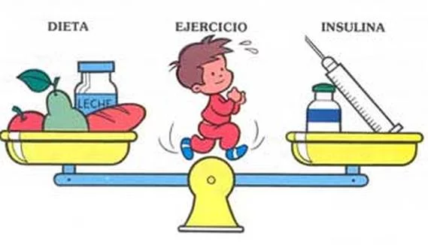
Como controlar la diabetes
Siga el plan de comidas saludables.
Realice actividad física durante 30 minutos casi todos los días. Pregunte a su médico qué actividades son las mejores para usted.
Tome sus medicamentos según las indicaciones
Mídase los niveles de glucosa en la sangre todos los días. Cada vez que lo haga, anote el resultado en la hoja de registro.
Revise los pies diariamente para ver si hay cortaduras, ampollas, llagas, hinchazón, enrojecimiento o si tiene las uñas doloridas.
No fume.

Slide 11
Prevención primaria
Educación respecto a la enfermedad
Comer saludable.

Slide 12
Prevención secundaria
Tener un buena educación de higiene.
Diagnóstico temprano, de ser posible antes de sus manifestaciones clínicas
Estudios de laboratorio y gabinete
Acortar el periodo de incapacidad
Prevenir complicaciones
Curar al enfermo antes de que se presenten daños irreversibles

Slide 13
Prevención terciaria
Recuperación máxima de la funcionalidad.
Terapia ocupacional
Cambio psicosocial del paciente
Educación de familiares, grupos escolares y empresas para el
apoyo de discapacitados
Utilización máxima de las capacidades.
Protección del paciente inválido

